Slide 1
ЗИМНЯЯ СКАЗКА
Презентация для открытого мероприятия непосредственной образовательной деятельности в образовательных областях «Коммуникация и познание» в подготовительной логопедической группе ГБДОУ№83 Приморского р-на .
Автор Никулина Н.В.
Санкт-Петербург.
2013г.

Slide 2
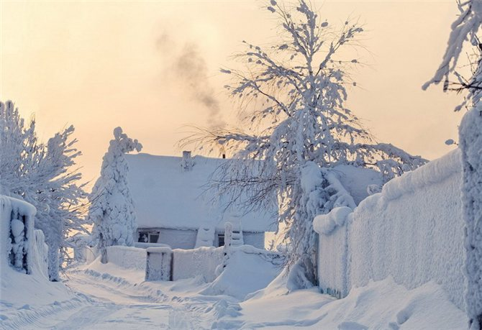

Slide 3
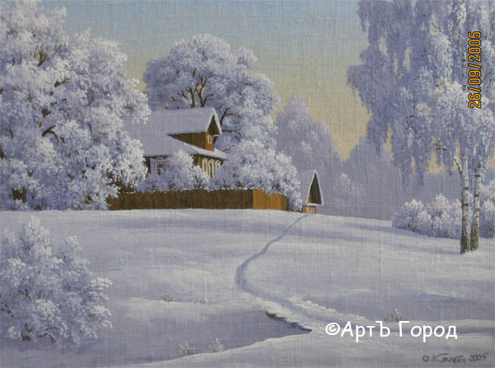

Slide 4
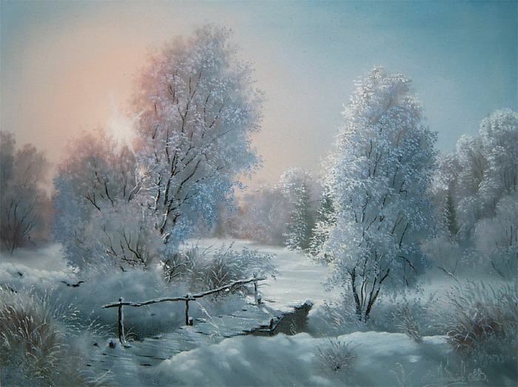

Slide 5
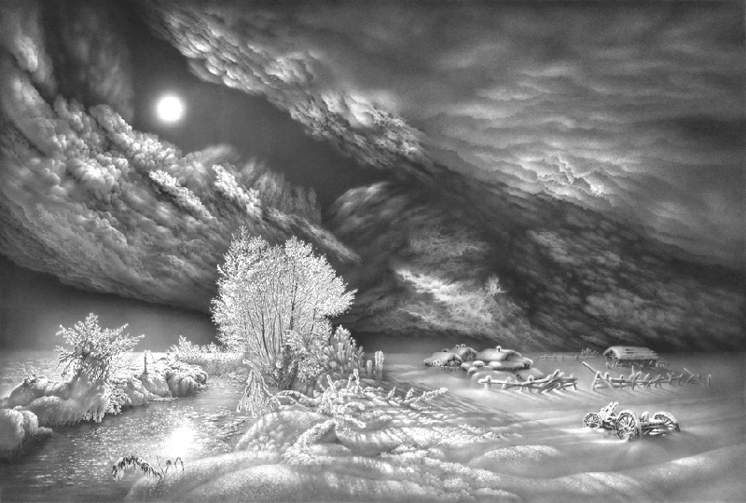

Slide 6
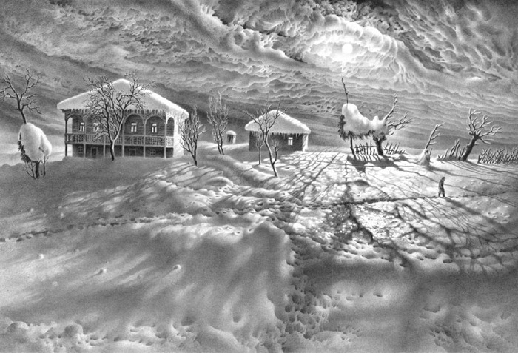

Slide 7
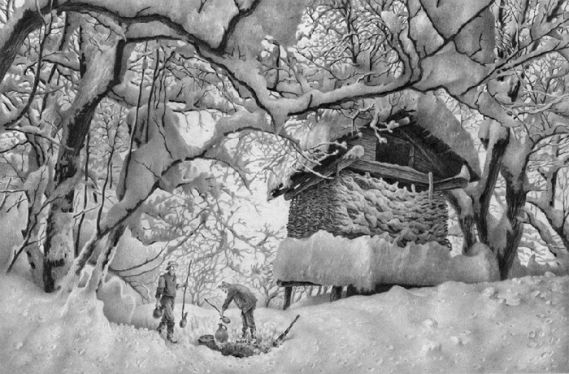

Slide 8
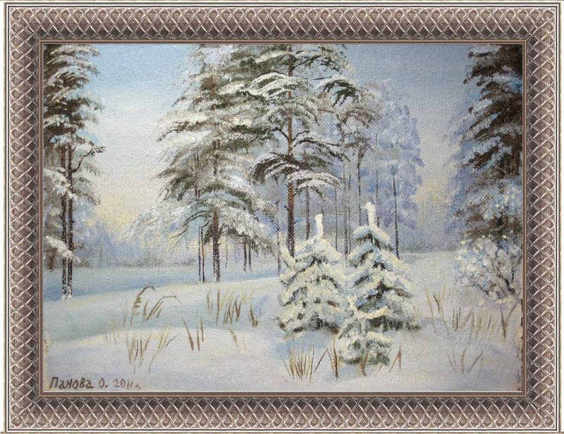

Slide 9
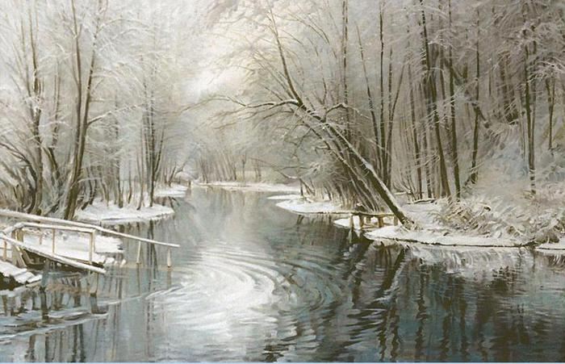

Slide 10
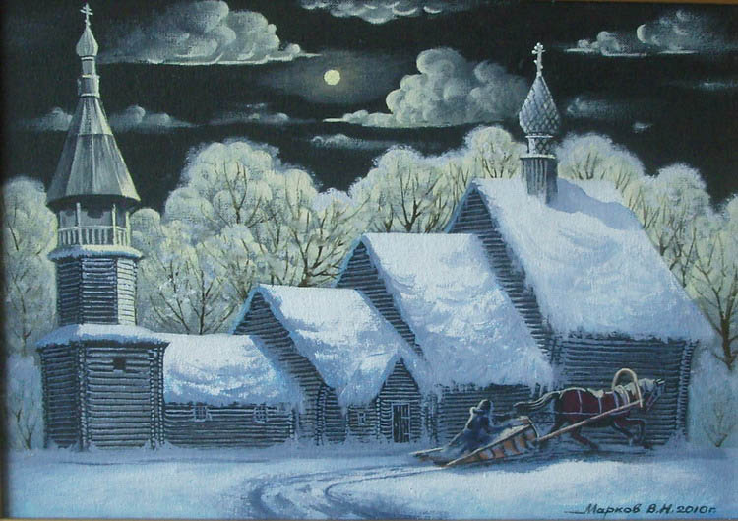

Slide 11
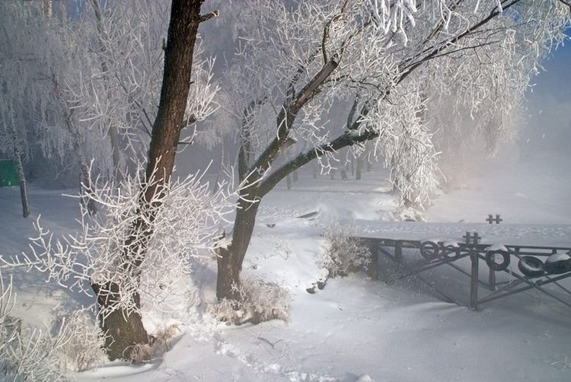

Slide 12
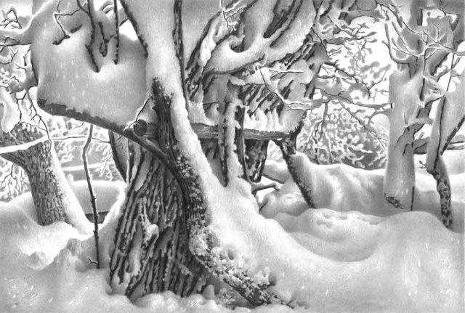

Slide 13
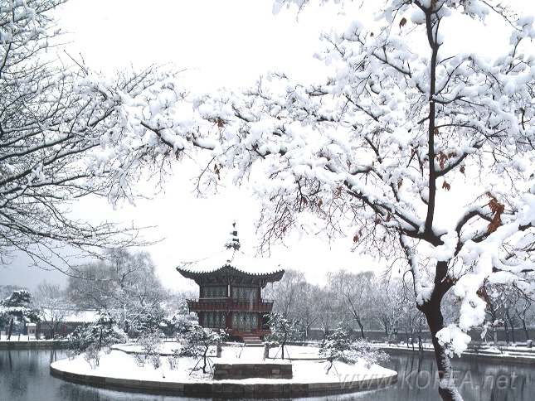

Slide 14
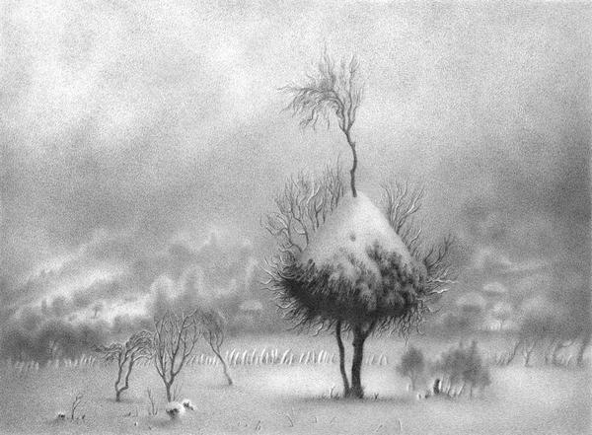

Slide 16
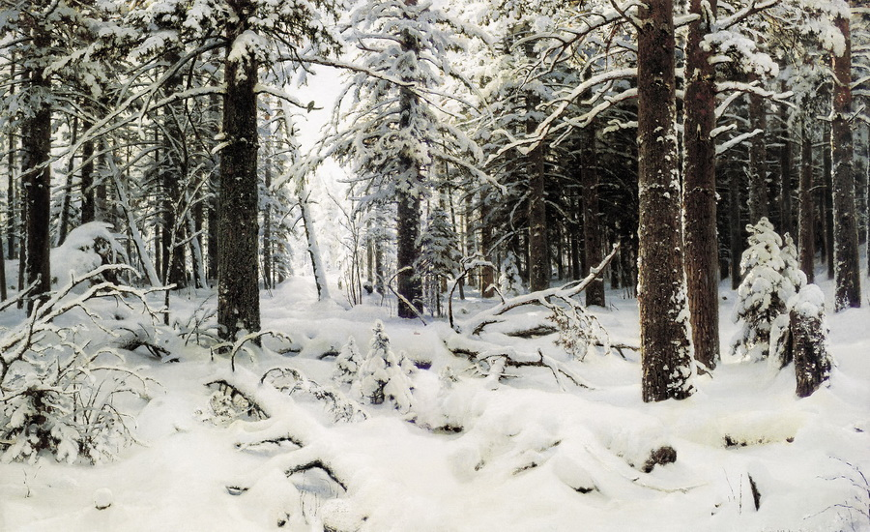

Slide 17
